Slide 1


STATUS
MIJA SALUD
Ingeniería en Informática
Integrantes: Bárbara Poblete, Valentina Rojas, Yasna Vivar.
Docente: Fernando Herrera
Fecha: 25/10/2025

Slide 2
ÍNDICE
1. Compromisos pasados
2. En proceso
3. Avance del proyecto
4. Logros de la semana
5. Capturas de pantalla app
6. Desvíos
7. Compromisos

Slide 3
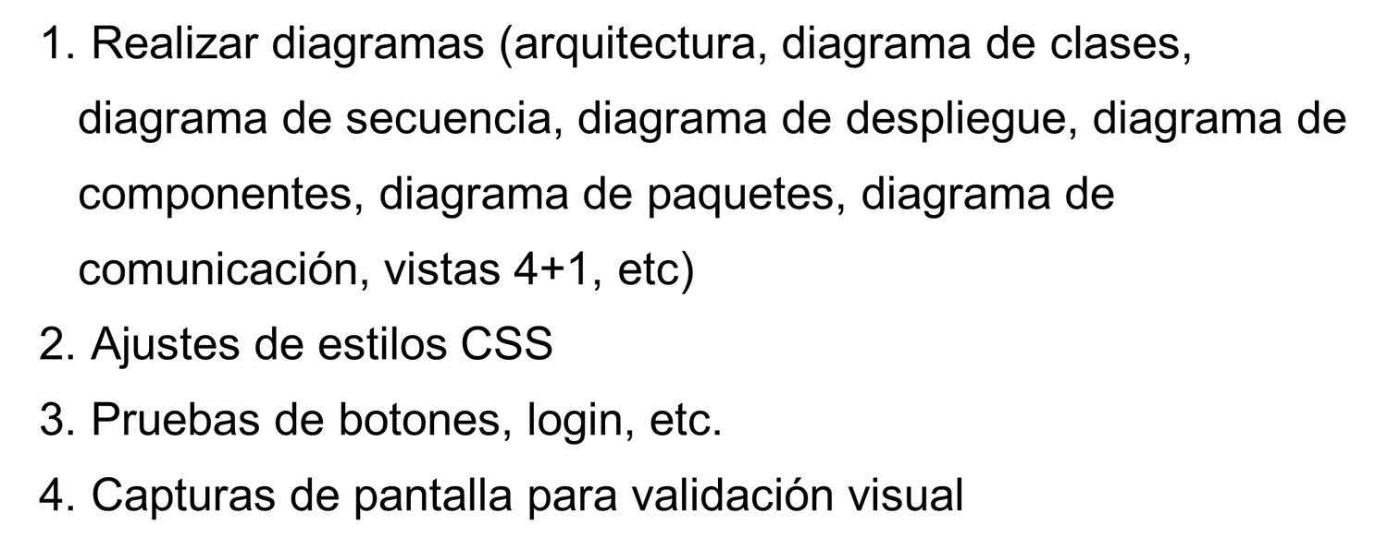
COMPROMISOS PASADOS

Slide 4
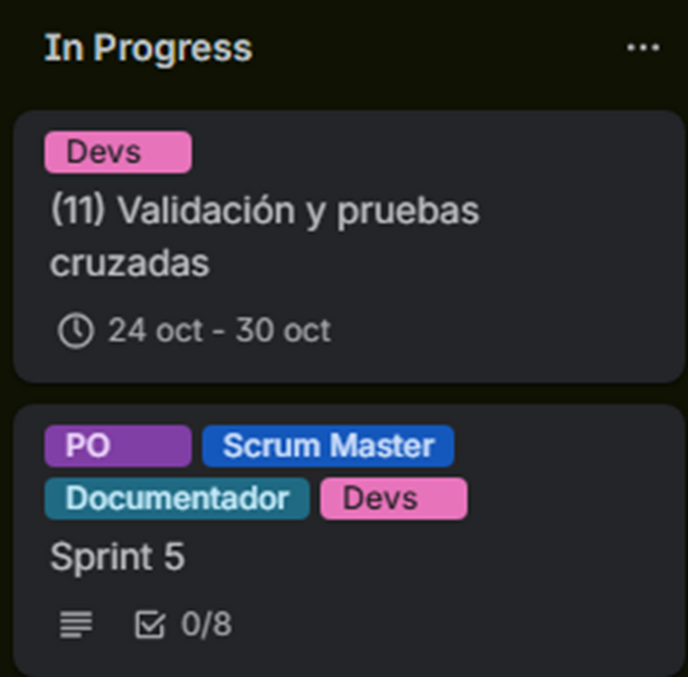
EN PROGRESO

Slide 5
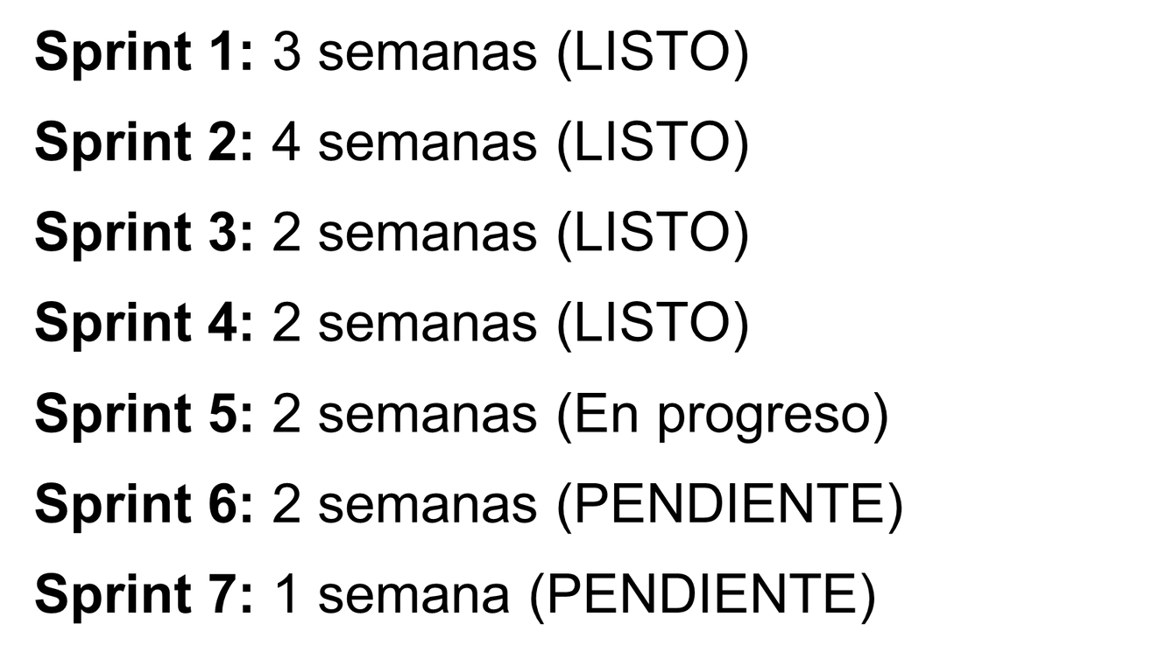
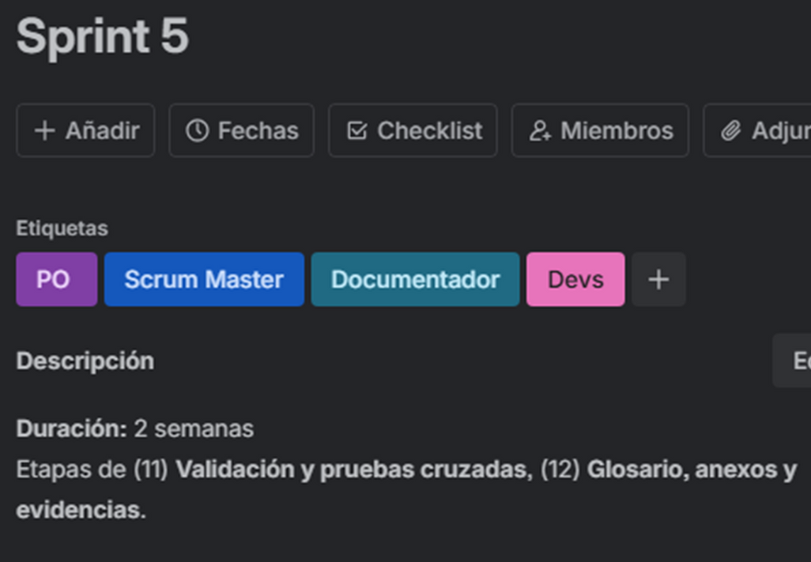
AVANCE DEL PROYECTO

Slide 6
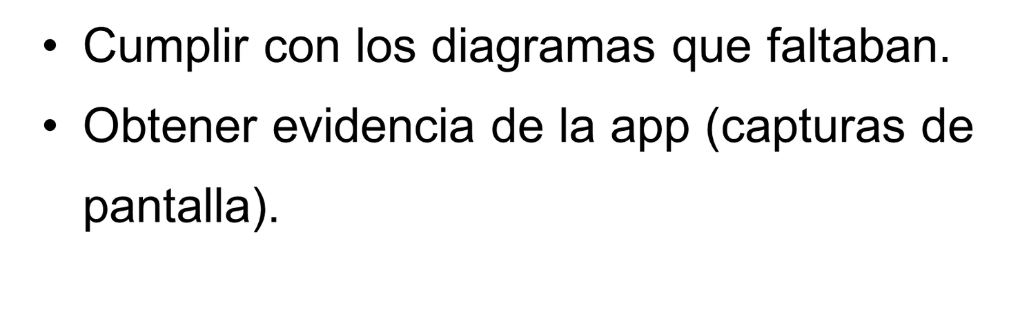
LOGROS DE LA SEMANA

Slide 7
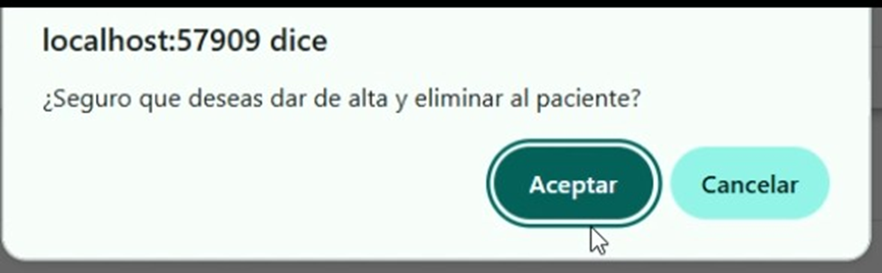
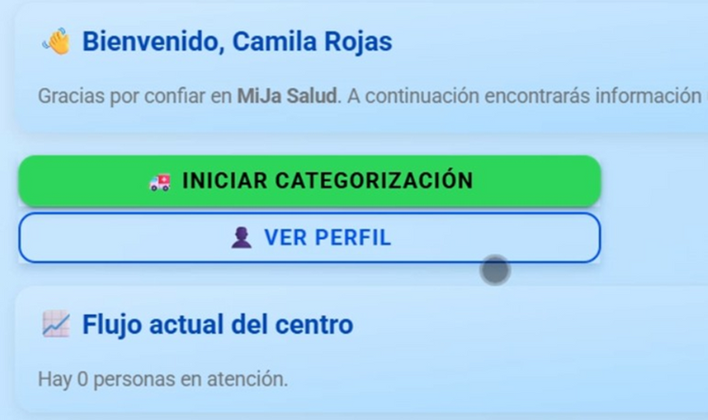
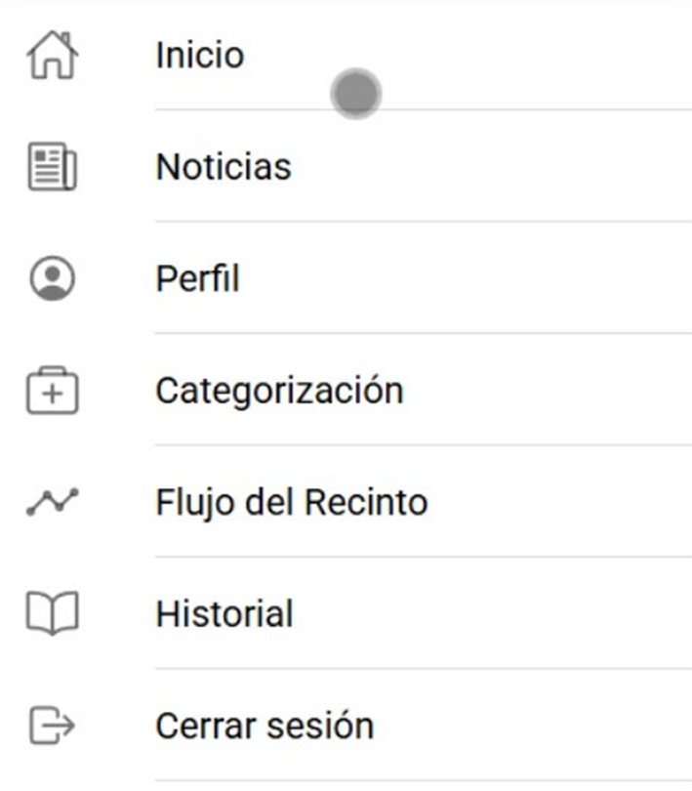
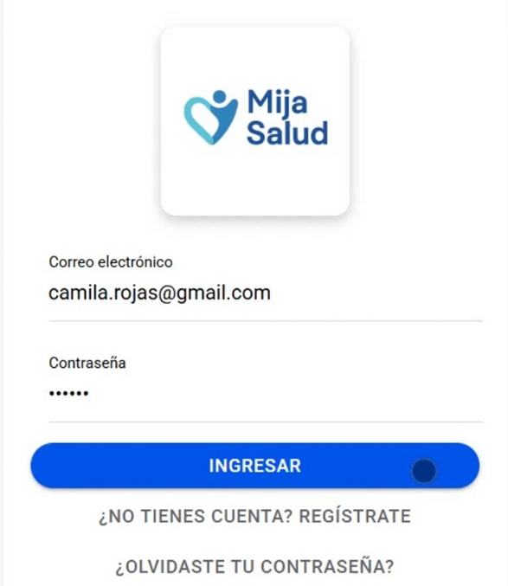
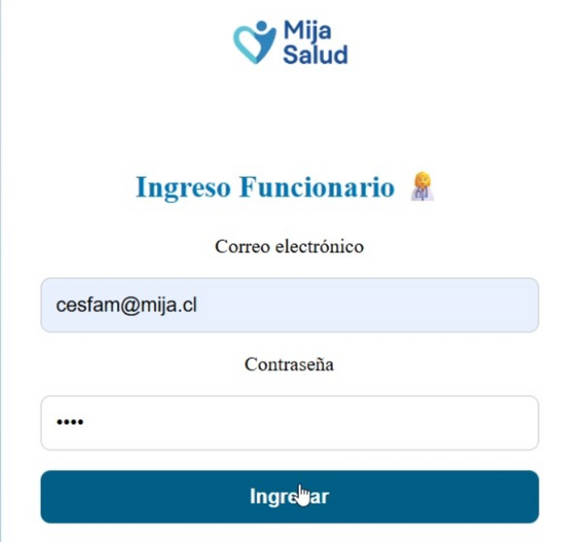

Slide 8
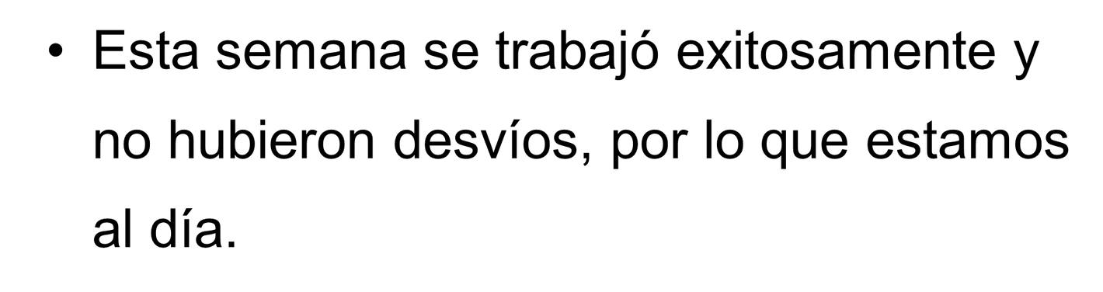
DESVÍOS

Slide 9
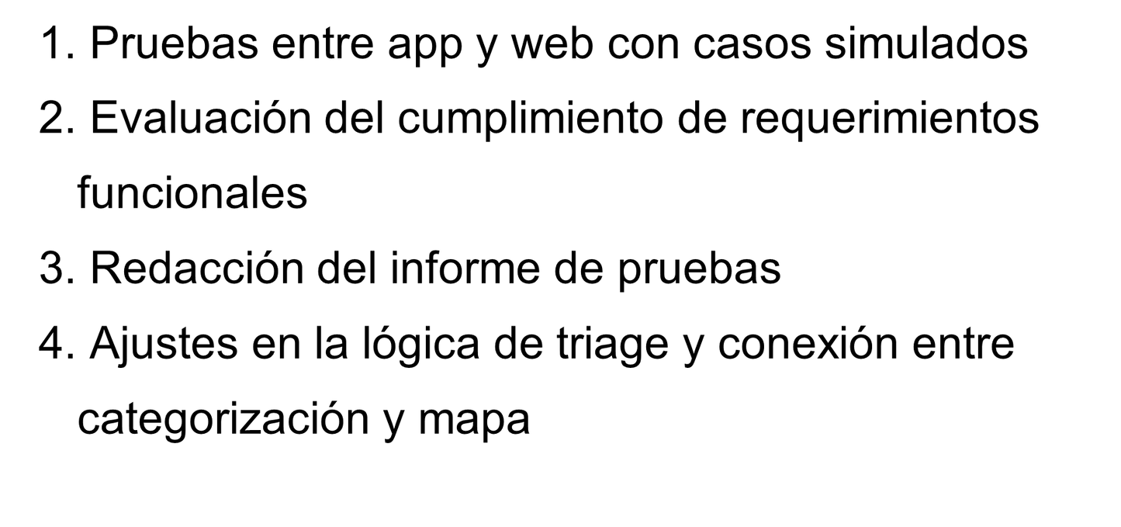
COMPROMISOS

